Slide 1


LE MÉDIATEUR DES ENTREPRISES
Dispositif en vigueur et partenariat
avec le CIP national
Journée annuelle des CIP
Vendredi 19 JUIN 2026

Slide 2
1. Le Médiateur des entreprises (MDE), un dispositif au service de tous les acteurs économiques
2. La médiation, mode d’emploi
3. La médiation en chiffres
4. Le Médiateur des entreprises en temps de crise
5. Encourager les comportements solidaires
6. Soutenir l’innovation

Slide 3
1
LE MÉDIATEUR DES ENTREPRISES
Un dispositif au service de tous les acteurs économiques

Slide 4

UN DISPOSITIF AU SERVICE DE TOUS LES ACTEURS ÉCONOMIQUES
Le Médiateur des entreprises met en œuvre une double mission :
Mettre en place un processus de médiation, au service des entreprises et acteurs publics
Construire avec les acteurs économiques des solutions :
  Pour encourager des comportements responsables
  Pour accompagner le développement de l’innovation

Slide 5
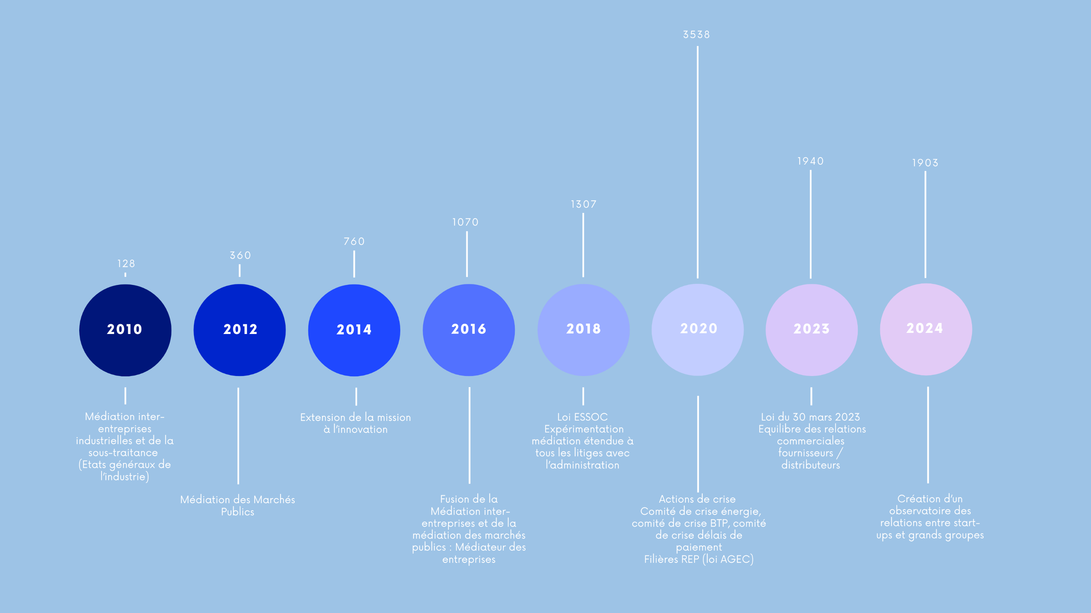

Un champ de compétences en évolution constante depuis sa mise en place
événements
médiations

Slide 6
2
LA MÉDIATION, MODE D’EMPLOI
Comment et pourquoi recourir au Médiateur des entreprises ?

Slide 7

COMMENT ET POURQUOI RECOURIR AU MDE ? Les principes d’action
Le médiateur est formé, neutre, impartial, indépendant et loyal
Il applique un processus structuré en toute confidentialité
Il contribue à ce que les « médiés » trouvent eux-mêmes une solution négociée, à la fois satisfaisante, réaliste et pérenne
La médiation est un temps privilégié qui suppose l'absence de toute intervention extérieure, quelle qu’en soit la nature, qui risquerait de mettre en échec le processus de médiation.
Plusieurs voies de sortie sont possibles :
Accord simple (oral ou écrit)
Protocole transactionnel (concessions réciproques)
Le médiateur n’est ni juge, ni arbitre, ni conciliateur, ni expert, ni « sauveur » mais facilitateur

Slide 8
COMMENT ET POURQUOI RECOURIR AU MDE ? La prise de contact
Si vous avez une demande d’information, il est possible de contacter le MDE. Pour toute sollicitation, une réponse ou une réorientation vous sera proposée rapidement via un formulaire Démarches Simplifiées.
Contacter le médiateur
Pour s’engager directement dans une médiation, un formulaire en ligne est à compléter par le demandeur. Les conditions d’éligibilité sont précisées sur la page d’accueil du site et consulter si besoin la FAQ.
Demander une médiation
Pour faire appel au MDE : mediateur-des-entreprises.fr

Slide 9
COMMENT ET POURQUOI RECOURIR AU MDE ? Les étapes d’une médiation
Dépôt d’un dossier en ligne sur le site web du MDE
Prise de contact par un médiateur et échanges pour qualifier la demande
Entretien préalable entre le demandeur et le médiateur désigné
1
2
3
Entretien préalable entre la partie sollicitée et le médiateur
Ouverture/refus
de la médiation
Déroulement du processus de médiation jusqu’à
la clôture
4
5
6
6

Slide 10
3
LA MÉDIATION EN CHIFFRES
L’activité de médiation du Médiateur des entreprises

Slide 11
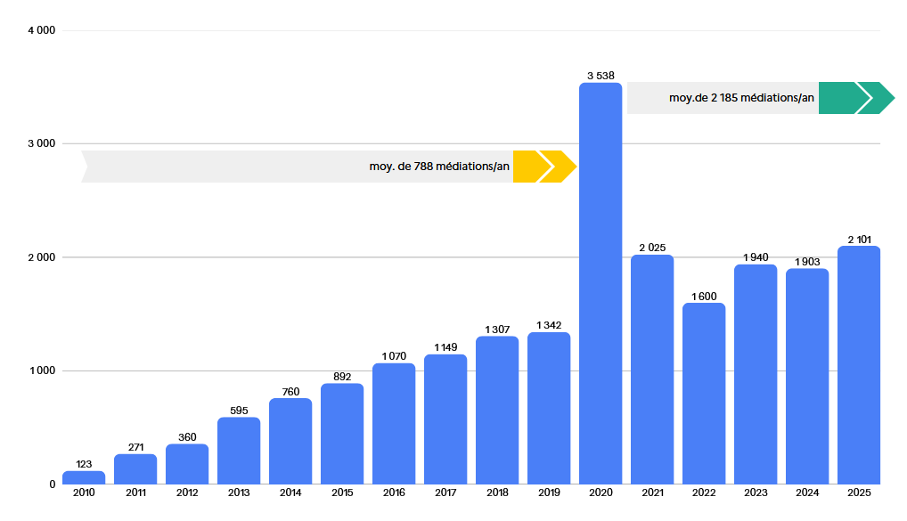
L’ACTIVITÉ DE MEDIATION DU MEDIATEUR DES ENTREPRISES
2010 saisines en 2025
Le nombre de médiations prises en charge en 2025 a augmenté de 10,5% par rapport à 2024. Depuis la fin de la crise de la COVID, le niveau du nombre de demandes reste stable autour des 2200 par an.

Slide 12
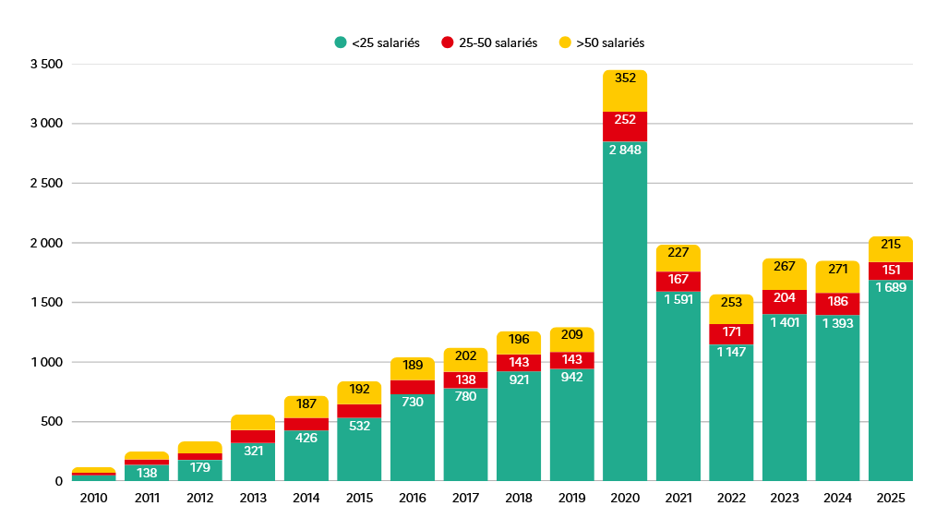
L’ACTIVITÉ DE MEDIATION DU MEDIATEUR DES ENTREPRISES
En 2025, 80% des demandes de médiation ont été effectuées par des entreprises de moins de 25 salariés (le pourcentage était de 73% en 2024).
Les micro-entreprises et TPE concentrent la majorité des demandes. L’évolution des saisines par les entreprises individuelles est notamment en forte hausse passant de 29,1% à 37,4% des demandes entre 2024 et 2025.

Slide 13
4
LE MÉDIATEUR DES ENTREPRISES EN TEMPS DE CRISE
Responsabiliser les donneurs d’ordre et faire jouer les solidarités de filière

Slide 14
FAIRE JOUER LES SOLIDARITÉS DE FILIÈRES
En fonction des attentes :
Etat des lieux des relations donneurs d’ordre/fournisseurs
Mesure de la qualité des relations donneurs d’ordre/sous-traitants
Mesures d’accompagnement (identification et traitement des comportements anormaux, dispositif mutualité de soutien des donneurs d’ordre à la compétitivité de leurs sous-traitants, etc.)
Les filières concernées
La méthodologie utilisée
Lettres de mission du ministre
Sollicitations des filières
  Automobile
  Aéronautique
  BTP
  Communication
  Composants électroniques
  Cosmétiques
  Ferroviaire
  Grande distribution / intrants non alimentaires
  Industrie de défense
  Industrie navale
  Nucléaire

Slide 15

RENFORCER L’ANTICIPATION ET LA PREVENTION DES DIFFICULTES DES ENTREPRISES
Des réunions dans 25 départements
Un document mis à disposition : la Boîte à outils du dirigeant
ANALYSER
Etablir un diagnostic de la situation économique et financière des TPE-PME
FAIRE CONNAITRE
Faire mieux connaître les dispositifs de détection précoce et de soutien aux entreprises en
difficulté
ECOUTER
Appréhender les opportunités et les difficultés rencontrées dans la mise en œuvre de ces
dispositifs
Renforcer l’anticipation, l’accompagnement et la prévention des difficultés pour les entreprises :
16 recommandations dans le rapport remis à la Ministre en avril 2025.
Des travaux qui se poursuivent autour de 2 axes :
Encourager les acteurs à contacter spontanément les entreprises en difficulté, au lieu de les laisser prendre l’initiative d’une demande d’accompagnement (Charte de confiance)
Identifier des initiatives remarquables en direction des entreprises dans 6 territoires test (Guide de bonne pratiques).

Slide 16
5
ENCOURAGER LES COMPORTEMENTS SOLIDAIRES
Le Parcours national des achats responsables : la charte et le label RFAR

Slide 17


LE PARCOURS NATIONAL DES ACHATS RESPONSABLES : La charte RFAR
Objectifs :
Construire une relation équilibrée et durable entre les acteurs économiques.
Introduire un changement culturel profond sur le long terme à travers 10 engagements.
S’engager à privilégier la médiation et à désigner un médiateur relations fournisseurs.
Intérêt et conditions requises :
Faire savoir (en interne et externe) et officialiser sa volonté de s’inscrire dans une relation partenariale, fondée sur le « gagnant-gagnant » avec les fournisseurs.
Désigner un pilote de la charte pour coordonner le plan de progrès.
3080
organisations signataires

Slide 18


LE PARCOURS NATIONAL DES ACHATS RESPONSABLES : le label RFAR
Premier label en la matière, il est attribué par le MDE et le CNA et signé par le ministre de l’économie. Il est remis pour une période de trois ans.
S’inscrit dans le prolongement et la mise en application des 10 engagements pour des achats responsables définis par la Charte des Relations fournisseurs et achats responsables
S’adosse à la norme internationale de recommandations ISO 20400 Achats responsables
Vise à distinguer les entreprises et opérateurs publics ayant fait la preuve de relations durables et équilibrées avec leurs fournisseurs.
Ouvert aux TPE et PME depuis octobre 2017.
Une évaluation préalable est menée par un organisme d’évaluation
« tierce partie » agréée par le MDE et le CNA.
136
organisations labellisées

Slide 19
6
SOUTENIR L’INNOVATION
Le référencement des acteurs du conseil en CIR-CII

Slide 20

LE RÉFÉRENCEMENT DES ACTEURS DU CONSEIL EN CIR/CII
Dispositif co-construit avec les acteurs du conseil en Crédit Impôt Recherche (CIR) et Crédit Impôt Innovation (CII) et les entreprises clientes, pour optimiser le fonctionnement de la chaîne innovation.
Pour les entreprises innovantes, le référencement est un gage de confiance dans la capacité des cabinets conseils à entretenir une relation contractuelle mutuellement responsable.
Les cabinets conseil respectent les exigences
d’un référentiel.
57 acteurs du conseil en CIR-CII référencés
*Crédit Impôt Recherche et Crédit Impôt Innovation

Slide 21

SOUTENIR L’INNOVATION : L’OBSERVATOIRE DES RELATIONS ENTRE STARTUPS ET GRANDS COMPTES
Une mobilisation collective (administrations, entreprises, réseaux, incubateurs, organisations professionnelles et chambres consulaires) pour analyser la capacité des grandes organisations publiques et privées à intégrer pleinement l’innovation portée par les start-ups, grâce au croisement des données économiques et des retours d’expérience de terrain
Rapport 2025 : un baromètre des relations entre grands comptes privés et publics montrant une dynamique positive, des opportunités de développement importantes, mais aussi l’existence de freins structurels persistants.
6 bonnes pratiques opérationnelles, issues d’un travail de co-construction avec les acteurs, pour fluidifier les relations entre start-ups et grands comptes et accroître significativement la commande publique et privée auprès des start-ups : Désignation de référents start-ups, clarification des besoins d’innovation, adaptation des cadres contractuels, intégration des critères RSE comme facteurs d’accélération…

Slide 22



MERCI DE VOTRE ATTENTION
Retrouvez-nous sur internet et les réseaux sociaux
www.mediateur-des-entreprises.fr

